Slide 1
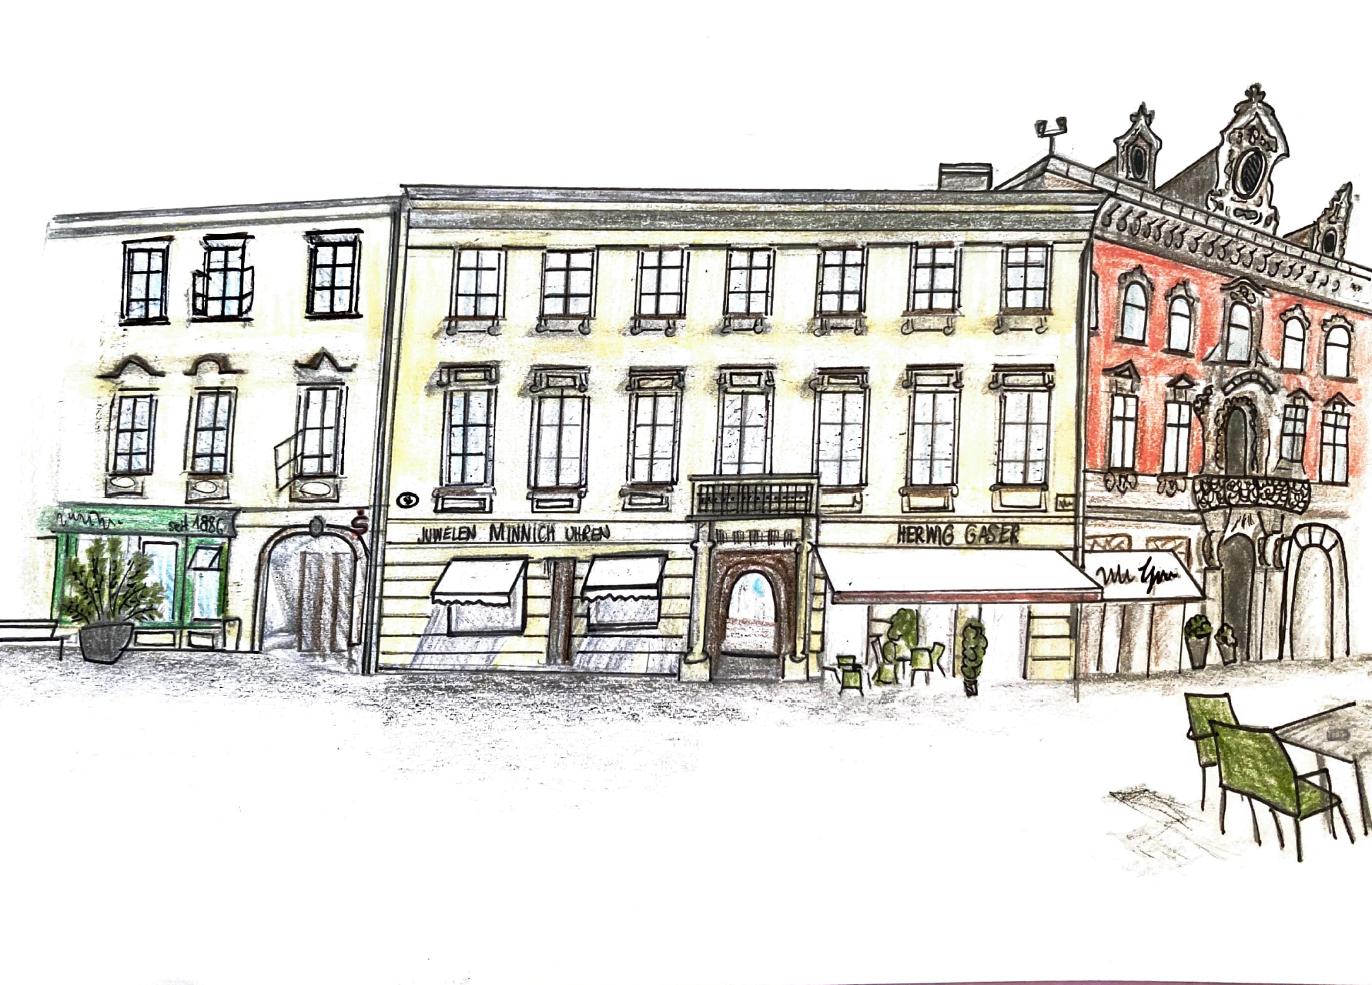
Kaiserhaus

Slide 2
Geschichte:
Das heute als Kaiserhaus bezeichnete Gebäude wurde von einem Bankier errichtet. Später ließ ein Fürst es in ein Stadtpalais umbauen. 1813 erwarb der österreichische Kaiser Franz I. das Palais. Hier verbrachte der Kaiser mit seiner Familie viele Sommer. Nach dem Tod des Kaisers interessierte sich sein Nachfolger nicht mehr dafür, in diesem Haus den Sommer zu verbringen. Es wurde an kaiserliche Beamte vermietet, die hier Urlaub machten und auch Verwandte des Kaisers konnten es nutzen. Später diente es als Offizierslazarett und Standort des Oberkommandos der kaiserlichen und königlichen Armee. Die letzten Mitglieder der Kaiserfamilie, die hier wohnten waren Kaiser Karl, seine Gattin Zita und die Kinder der beiden. Seit November 1918 ist Österreich eine Republik. Im Jahr 2008 kaufte die Stadt Baden das Haus und es wurde außen und innen saniert. Nach der Sanierung wurde das Kaiserhaus als Museum eröffnet.

Slide 3
Architektur:
Das Gebäude besitzt eine dreigeschoßige frühklassizistische Fassade und ist bis heute unverändert. Zwei toskanische Säulen beiderseits des Einganges tragen einen Balkon.
Im hinteren Teil der Liegenschaft ist ein an der Gartenmauer gelegener Pavillon.
Im Gebäude selbst befinden sich dekorative Wand- und Deckenmalereien.

Slide 4
Glossar:
Palais = schlossartiges Wohngebäude
Fürst = Angehöriger des Adels
Bankier = Inhaber, Mitglied des Vorstandes einer Bank
Offizierslazarett = Krankenhaus für Leute, mit einem gewissen Rang
Republik = Staatsform, bei der die oberste Gewalt durch Personen ausgeübt wird,
die für eine bestimmte Zeit vom Volk oder dessen Vertretern gewählt
werden

Slide 5
Quellen:
https://austria-forum.org
Rollettmuseum Baden (2020): Badener Zuckerln – Das Kaiserhaus. Verfügbar unter: https://rollettmuseum.at/wp-content/uploads/2017/09/Nr.-35-Das-Kaiserhaus.pdf

